Slide 1
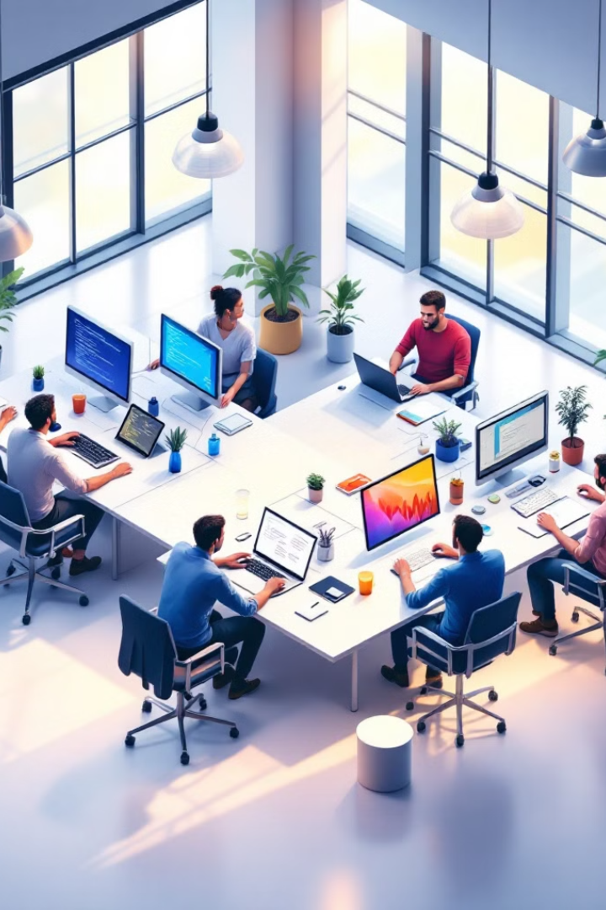
EpicGames 사이트 구현
2조
박민욱, 신유현, 황재홍, 윤정서, 정인교

Slide 2
프로젝트 개요 및 웹사이트 선정
다양한 후보 웹사이트
EpicGames 선정 이유
저희는 이밥차, 에픽게임즈, pixiv.net, clovaAI, machugi.io 등 다양한 웹사이트를 후보로 놓고 검토했습니다. 각 사이트의 특징과 장단점을 분석하며, 프로젝트에 가장 적합한 웹사이트를 선정하기 위해 심도 있는 논의를 진행했습니다.
최종적으로 깔끔한 디자인과 다양한 기능이 돋보이는 EpicGames 웹사이트를 구현하기로 결정했습니다. 에픽게임즈는 게임 플랫폼으로서의 기능뿐만 아니라 사용자 인터페이스, 콘텐츠 구성 등 다양한 측면에서 학습할 점이 많다고 판단했습니다.

Slide 3

구현 기능 결정 및 작업 분담
1
Index 페이지 우선 구현
프로젝트 초기에는 index 페이지를 먼저 구현하고, 나머지 페이지는 팀원 각자가 HTML을 맡아 구현하기로 결정했습니다. 이는 전체적인 웹사이트 구조를 빠르게 파악하고, 각자 맡은 부분을 효율적으로 개발하기 위한 전략이었습니다.
2
Discord를 통한 작업 공유
초기 작업 공유는 Discord를 통해 진행했습니다. 하지만, 프로젝트가 진행됨에 따라 효율적인 버전 관리를 위해 Git으로 변경했습니다. Git을 통해 코드 변경 사항을 추적하고, 협업 과정에서 발생할 수 있는 충돌을 최소화했습니다.

Slide 4
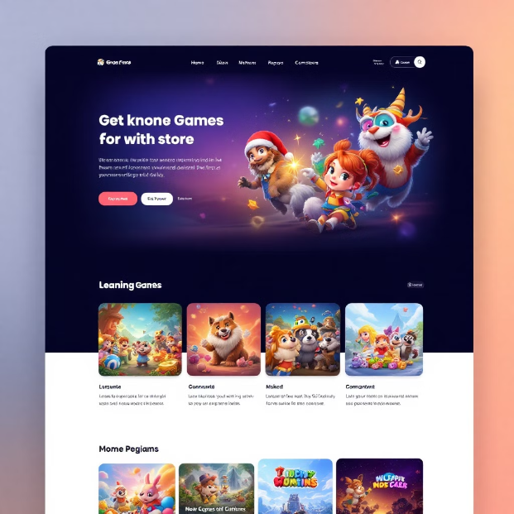
구현 기능 상세: Index 페이지
기능 설명
Index 페이지는 웹사이트의 첫인상을 결정하는 중요한 페이지입니다. 저희는 사용자에게 다양한 게임 정보를 효과적으로 전달하기 위해 이미지 슬라이더, 게임 목록 표시, 검색 기능 등을 구현했습니다. 특히, 이미지 슬라이더는 최신 게임 정보를 시각적으로 강조하여 사용자의 관심을 유도합니다.
주요 기능
이미지 슬라이더 구현
게임 목록 표시
검색 기능

Slide 5
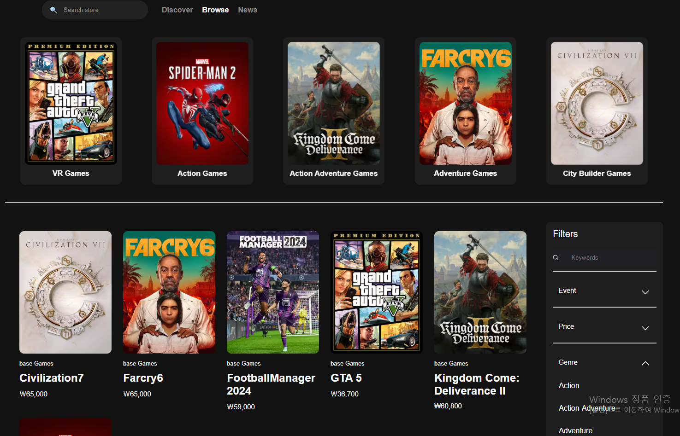

Slide 6
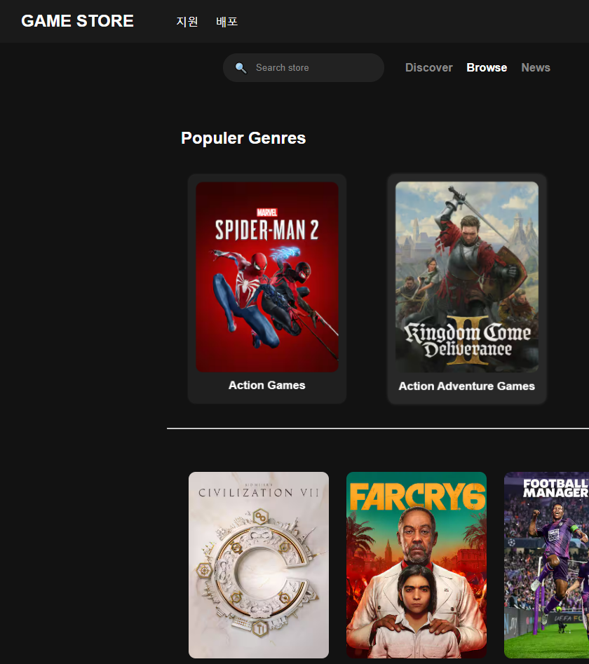
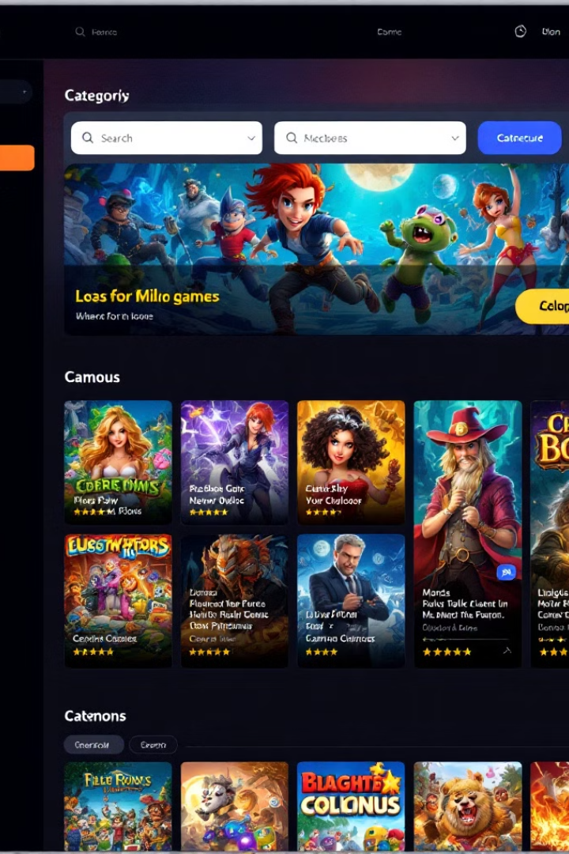
구현 기능 상세: Browser 페이지
카테고리 분류
필터 기능
게임들을 장르, 출시일, 인기 순위 등 다양한 기준으로 분류하여 사용자가 원하는 게임을 쉽게 찾을 수 있도록 했습니다.
사용자가 특정 조건에 맞는 게임만 볼 수 있도록 필터 기능을 추가했습니다. 예를 들어, 특정 가격 이하의 게임만 보거나, 특정 장르의 게임만 볼 수 있도록 설정할 수 있습니다.

Slide 7
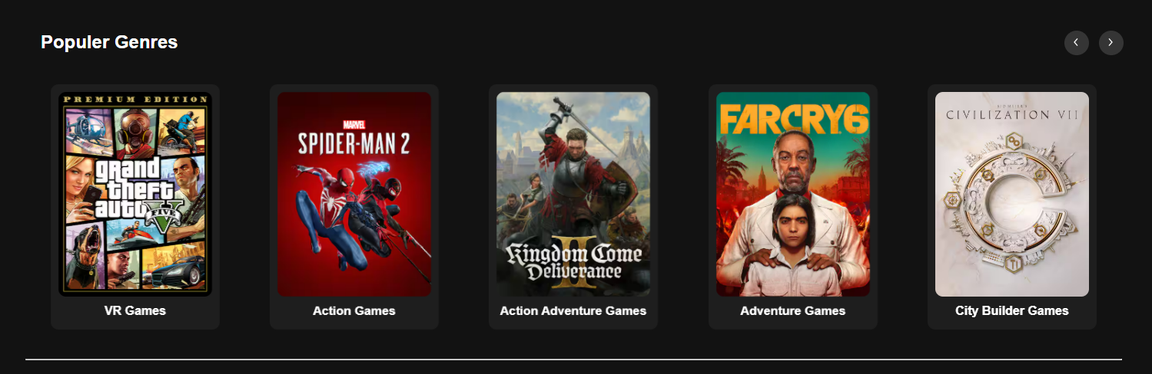
사용자가 인기있는 게임을 쉽고 빠르게 찾을 수 있도록 검색 기능을 구현했습니다.
마우스를 사용하거나 오른쪽 상단의 화살표 버튼을 누르면 다른 인기 있는 게임을 찾을 수 있습니다.

Slide 8
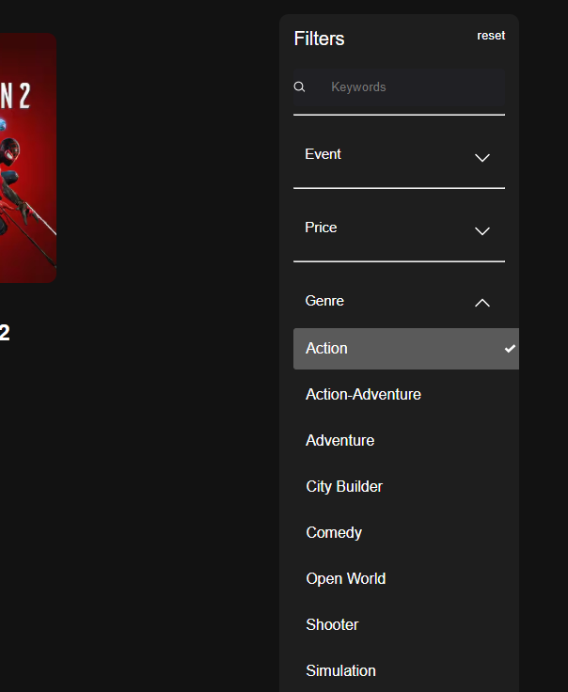
필터 기능
사용자가 특정 조건에 맞는 게임만 볼 수 있도록 필터 기능을 추가했습니다. 예를 들어, 특정 장르의 게임만 볼 수 있도록 설정할 수 있습니다.

Slide 9
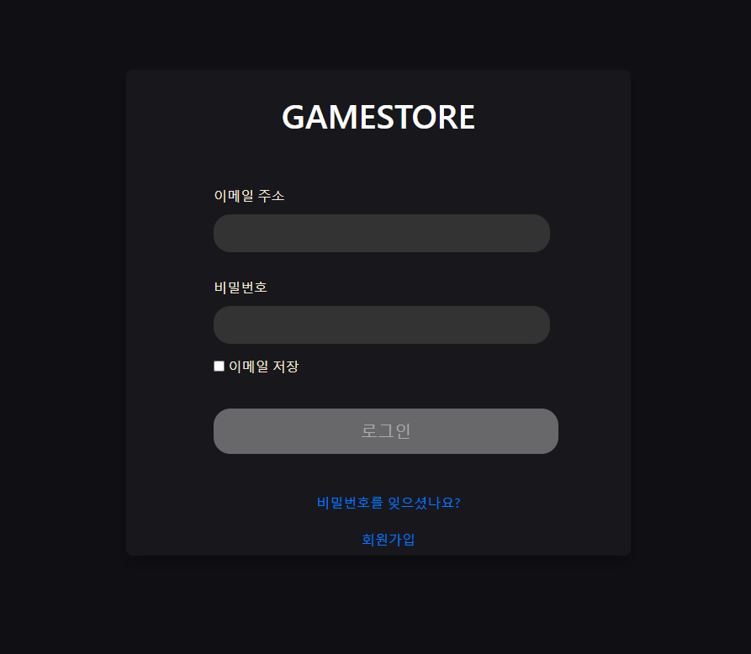



Login Page
로그인 페이지 기능
이메일 주소와 비밀번호를 작성하지 않으면 로그인 버튼을 비활성화/ 로그인 버튼에 마우스 커서를 올리면 버튼 색상이 바뀜
함수를 활용해 이메일 주소와, 비밀번호가 틀릴 시에 sweet alert2를 통해 경고문구 표시
GAMESTORE를 클릭 시 index.html 파일로 가도록 설정/ 회원가입 텍스트를 클릭하면 회원가입 창으로 이동

Slide 10
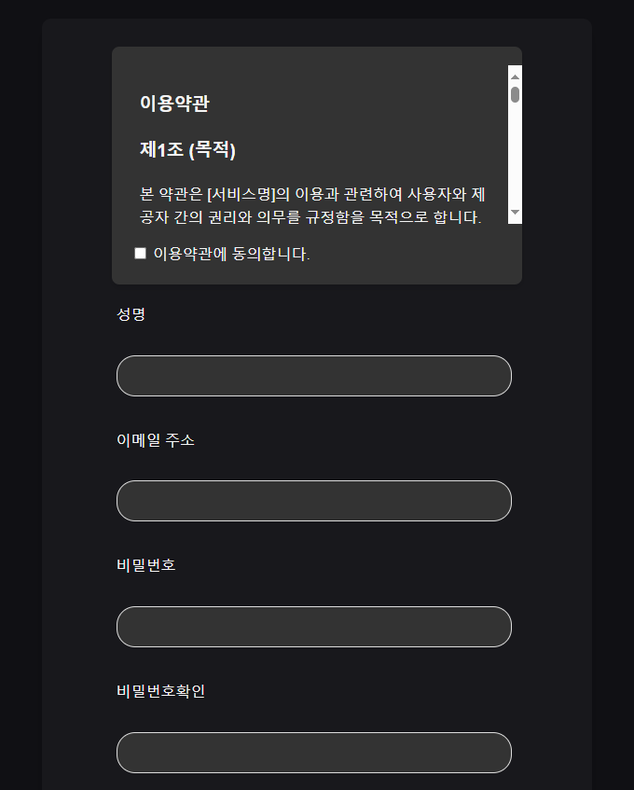
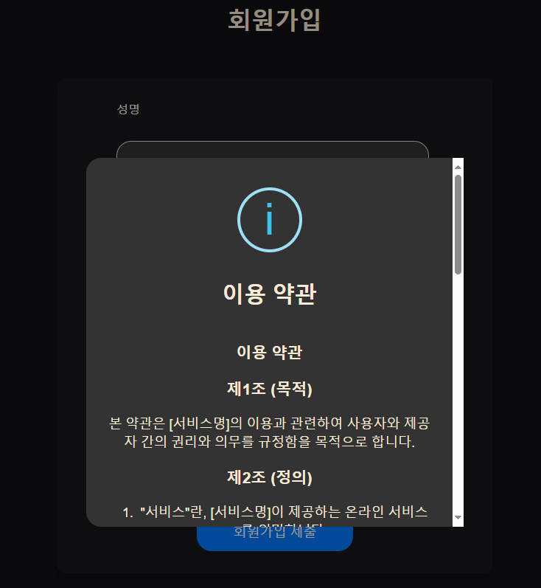
Signup Page
처음에 만들어 봤던 이용약관
Sweet alert2를 사용해 만들어본 이용약관
기능적인 차이는 없지만 왼쪽은 세로로 내용이 길어 한 눈에 안 들어옴

Slide 11
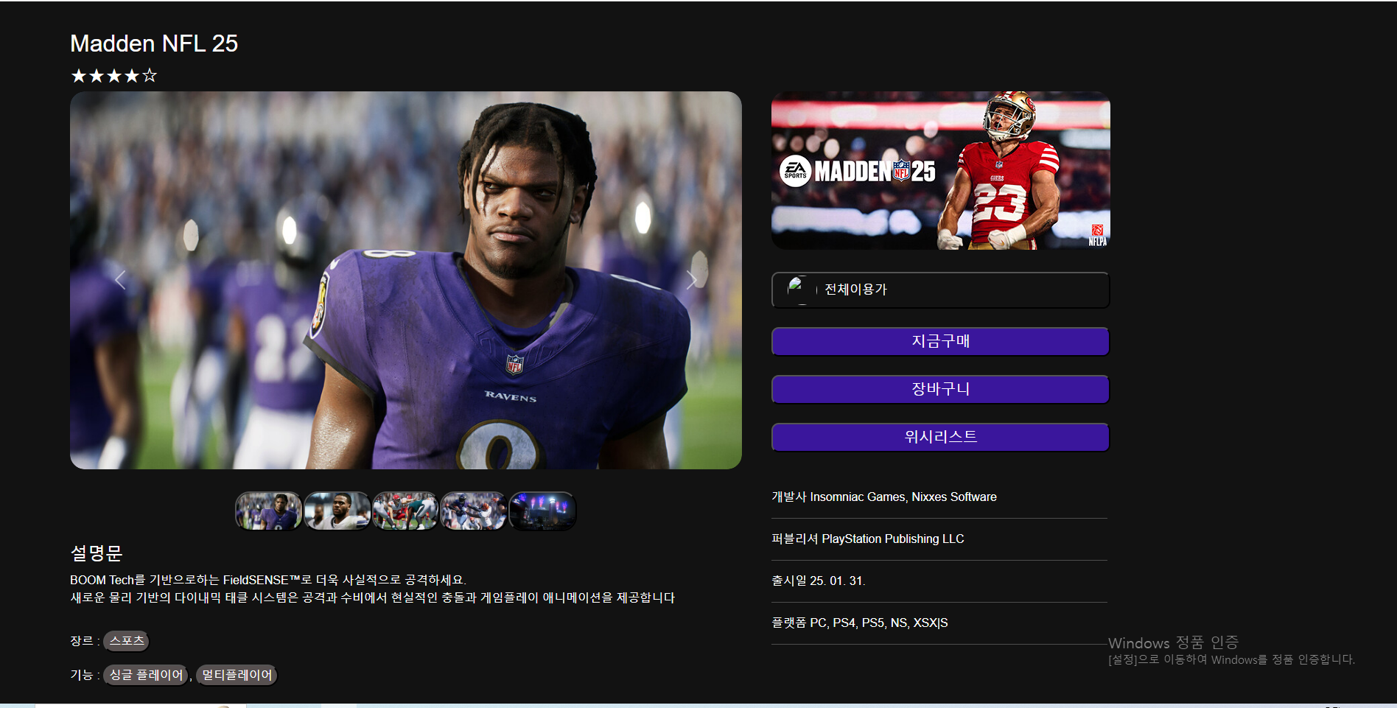
구현 기능 상세: GamePage
슬라이드쇼
게임의 주요 스크린샷(캡쳐)를 슬라이드쇼로 보여줘서 어떤 게임인지 알기 쉽도록 해주고 있습니다.
게임 정보
개발사, 유통사, 출시일, 플랫폼 등
게임에 관한 간단한 정보를 표시
GamePage ex)Madden NFL 25
각 게임에 대한 상세 정보를 제공하는 페이지입니다. 게임에 대한 설명, 제한연령, 장르 등 각종 정보 및 구매가 가능한 페이지입니다.

Slide 12
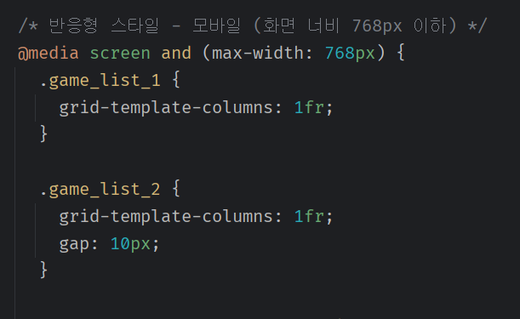


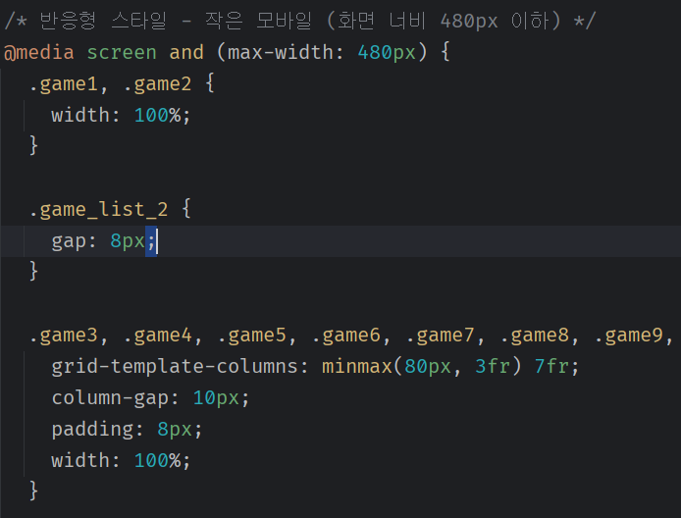

Newspage
화면 크기에 따른 비율 문제
초기 반응형 디자인에서 화면 크기가 변함에 따라 콘텐츠 비율이 깨지는 문제가 발생했습니다. 특히 이미지와 텍스트가 예상치 못한 방식으로 배치되는 현상이 있었습니다.
이미지와 텍스트 간격 조정
이미지와 텍스트 사이의 간격이 일관되지 않아 사용자 경험을 저해했습니다. 작은 화면에서는 텍스트가 너무 좁게 표시되거나, 큰 화면에서는 간격이 너무 넓게 벌어지는 문제가 있었습니다.
해결 방법
CSS 미디어 쿼리를 사용하여 각 화면 크기에 맞는 스타일을 적용함으로써 이러한 문제를 해결했습니다. 또한, vw 단위를 사용하여 화면 크기에 따라 이미지 비율을 동적으로 조정했습니다.

Slide 13
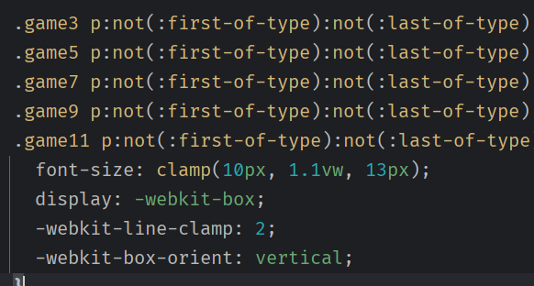
반응형 디자인 개선 (vw, clamp 사용)
1
vw 단위의 활용
2
clamp 함수의 도입
뷰포트 너비에 비례하는 vw 단위를 사용하여 이미지와 텍스트의 크기를 동적으로 조정했습니다. 이를 통해 화면 크기가 변하더라도 일관된 비율을 유지할 수 있었습니다.
clamp() 함수를 사용하여 최소, 선호, 최대 크기를 설정함으로써, 텍스트가 특정 크기 이상으로 커지거나 작아지지 않도록 제한했습니다. 이를 통해 가독성을 향상시켰습니다.
3
미디어 쿼리 최적화
다양한 화면 크기에 대응하기 위해 미디어 쿼리를 세분화하고, 각 breakpoint(768px, 480px)에 맞는 스타일을 적용했습니다. 이를 통해 다양한 기기에서 최적의 사용자 경험을 제공할 수 있었습니다.

Slide 14
Q & A

Slide 15

결론 및 향후 과제
저희는 이번 프로젝트를 통해 웹사이트 개발 전반에 대한 이해도를 높일 수 있었습니다. 특히, 팀원 간 협업, Git을 이용한 버전 관리, 사용자 인터페이스 디자인 등 다양한 측면에서 많은 것을 배울 수 있었습니다. 앞으로는 부족했던 부분을 보완하고, 더 나아가 새로운 기술을 적용하여 웹사이트를 더욱 발전시켜 나갈 계획입니다.

